Slide 1
Household intelligent Assistant

Slide 2
Autoři
Jiří Burant
Jakub Drápela
Martin Klučka
Petr Kovář
Jakub Konrád
Pavel Trutman

Slide 3
Inteligentní asistent
Inteligentní, hlasově ovládané zařízení
Napojení na znalostní servery / ovládání aplikací
Na základě uživatelových dotazů plní úkoly
Vyhledávání informací na internetu - např.počasí
Odpověď také v zvukové podobě

Slide 4
Motivace
Velký potenciál v souvislosti s "Internet of things"
Modernizace domácností
Propojení zařízení do "Inteligentní domácnosti"
Usnadnění ovládání
Pomoc handicapovaným osobám

Slide 5
Motivace II.
V České republice je přibližně 4 000 000 domáctností
Předpokládaná cena jednoho zařízení: 10 000Kč
Jestliže 10% si zakoupí Assistanta ->
velikost trhu=4 miliardy Kč
Svět->Několika násobně větší trh
Závěr: Právě teď je vhodný čas do této technologie investovat!

Slide 6
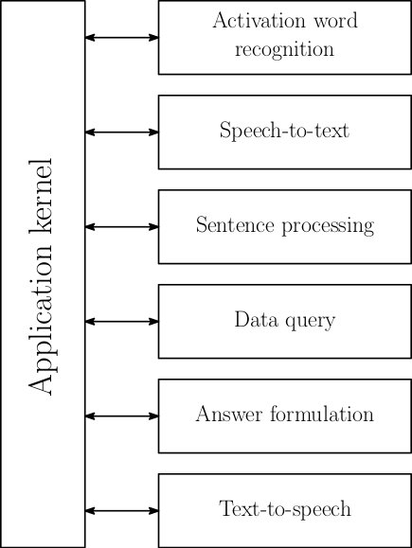
Popis navrženého řešení
Modulární
Složeno z 7 samostatných částí
Komunikace a řízení programu zajištěno aplikačním jádrem

